Slide 1

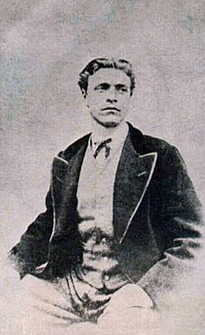

Васил Левски 1837-1873

Slide 2


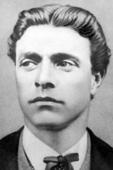
ВАСИЛ ИВАНОВ КУНЧЕВ
/ 1837г. – 1873г. /
Известен още с имената:
Дякона, Апостола, Главният книжар, Тропчо,Ефенди Аслан Дервишооглу,
В. Лъвский,
Аслан Дервишооглу Кърджалъ, Драгойчо,
Дякон Игнатий

Slide 3



Slide 4

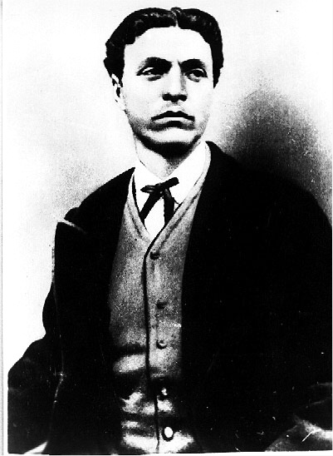

“Аз съм Васил Левский в Карлово роден
от българска майка, юнак аз роден-
не щех да съм турский и никакъв роб
същото да гледам и на милия си род,
станах и отидох в Стара планина…”

Slide 5

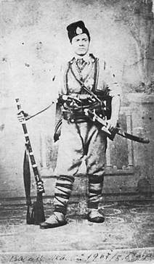
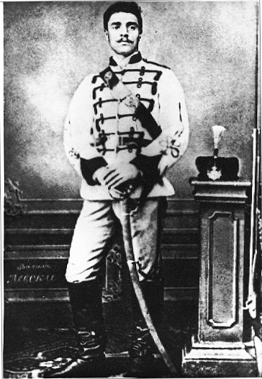
Васил Левски във Белград
във Втората българска легия на
Георги Стойков Раковски
Там получава името Левски,
прескачайки огромен ров с
“левски скок”

Slide 6

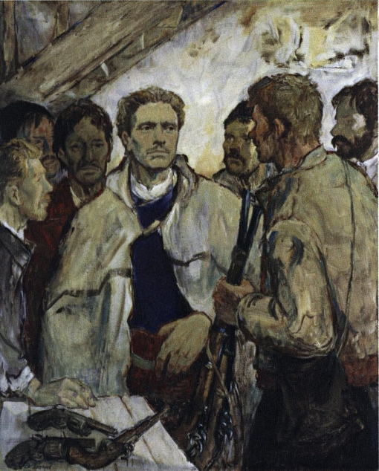
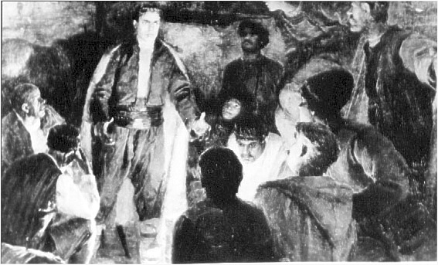
След завръщането си в родината, започва създаването на тайни революционни комитети в цялата страна…

Slide 7

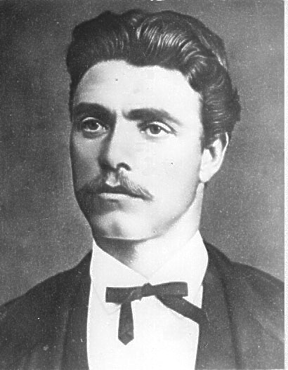
В същото време е най – търсения човек от турските власти

Slide 8

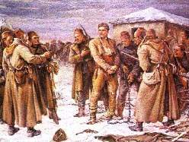
В края на м.декември1872г. е заловен

Slide 9

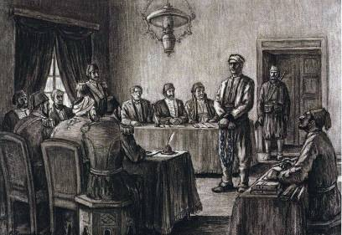
Отведен е в София и е осъден на смърт от турските власти

Slide 10

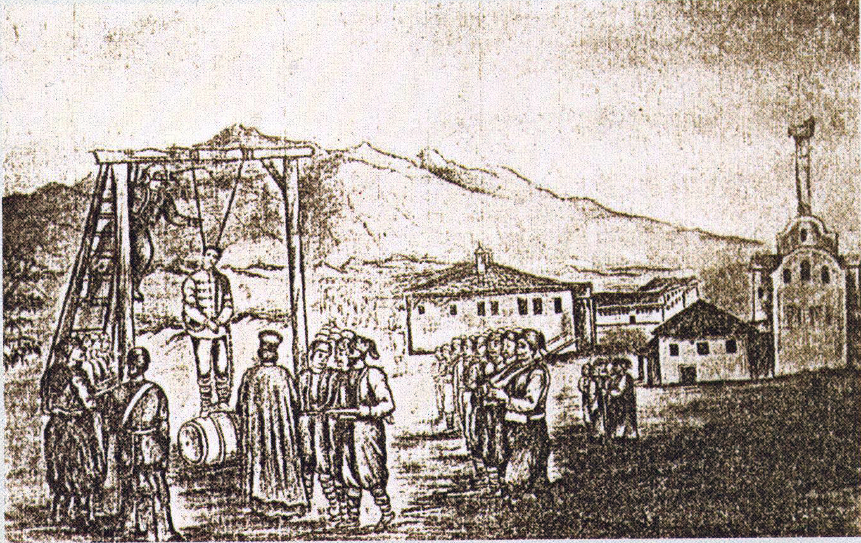
На 18 февруари 1873г. е обесен край София

Slide 11
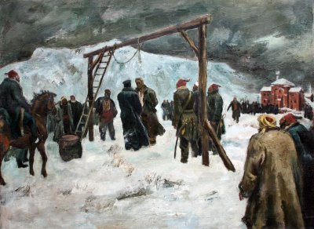

Slide 12
Вестта за смъртта му хвърля в печал целия български народ
“Като разбрали войняговци за гибелта на Левски, били черковната камбана цяла седмица, без да спират, и все стояли там, дето Левски пял в храма и дето учил децата. Жените от жалост към него хвърлили шарените кърпи и сложили на главите си черни. Носят ги и до днес!“

Slide 13
“Плачи! Там близо край град София
стърчи, аз видях, черно бесило,
и твой един син, Българийо,
виси на него със страшна сила.”

Slide 14
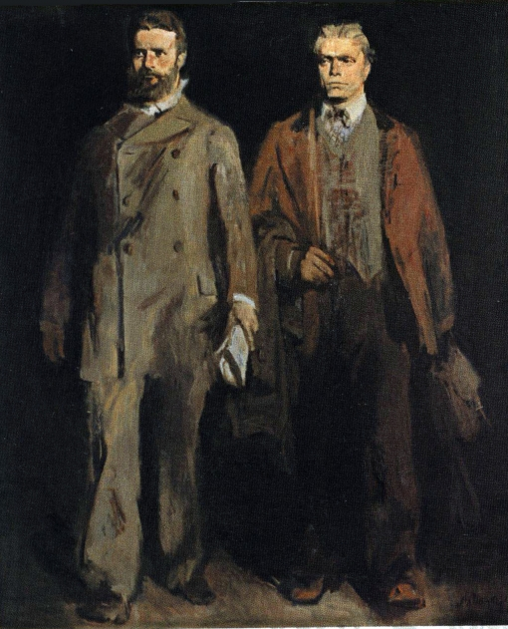
Велики поети му посвещават стихове…
Ботев и Левски

Slide 15

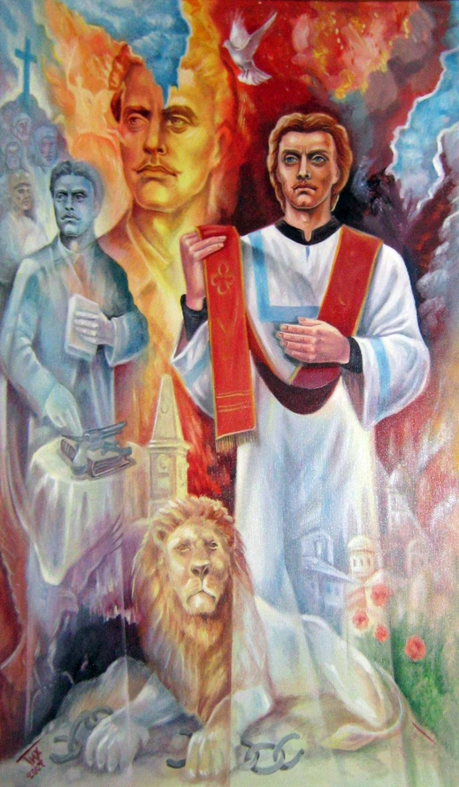
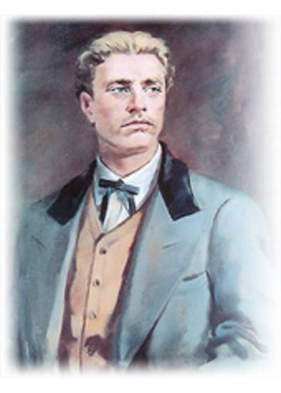
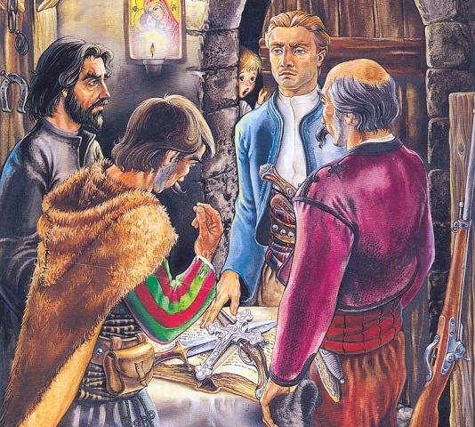

…Бележити художници увековечават делото му в картини…

Slide 16

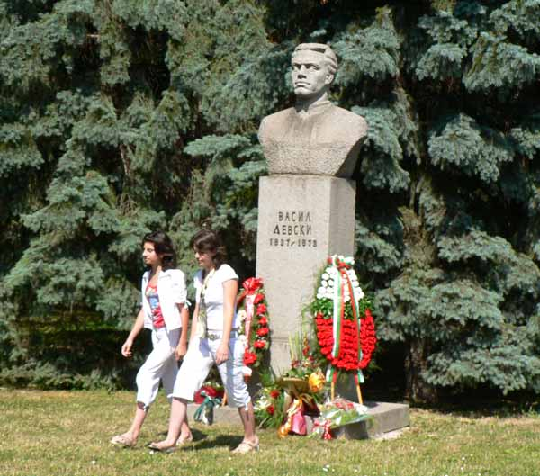
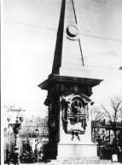
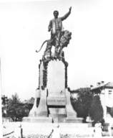
…Признателният народ му издига паметници
в почти всеки български град.
Паметника на Апостола в гр. София.
Паметника на Васил Левски в гр. Карлово

Slide 17

Летописците са запазили за поколенията мъдрите слова на човека, посветил се само на една кауза – Родината:
„Ако спечеля, печеля за цял народ, ако загубя, губя само мене си.”
„Ние сме жадни да видим Отечество свободно, па ако щат ме нареди да паса и патките.”
„Аз съм се обещал на Отечеството си жертва за освобождението му, а не да бъда кой знай какъв. Там нека съди народа, а не да давам глас за себе си. Това е презряно от човещината за глупаво и най-просто нещо.”

Slide 18

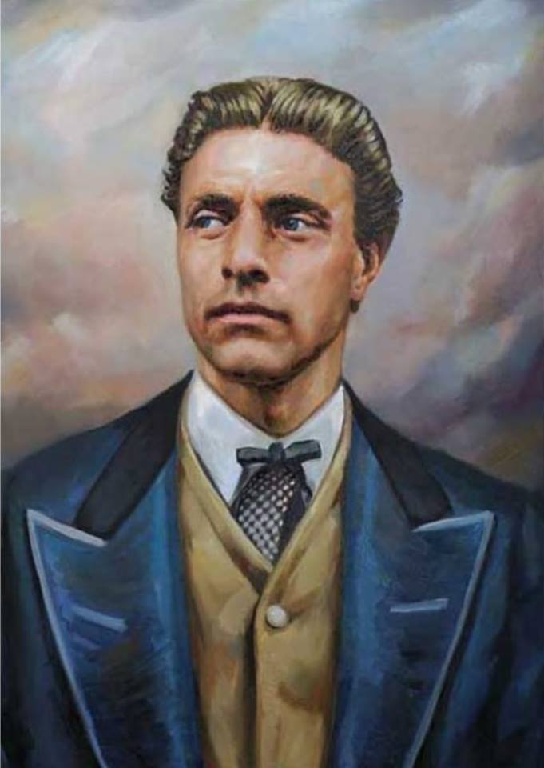
…този човек, на когото
ценностите бяха българщината…

Slide 19
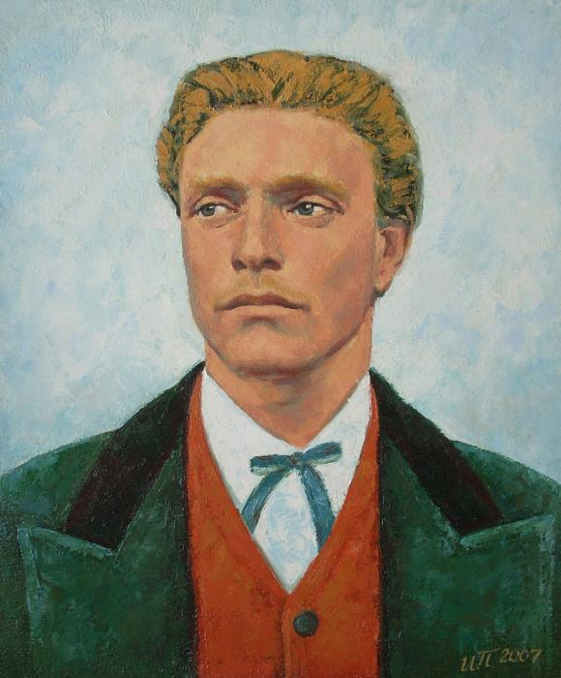
…който ни научи какво е
безгранична любов, какво е дълг
и саможертва.

Slide 20
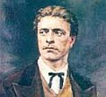
А величието му бе повече от всичко,
защото той не търсеше облаги и признание!

Slide 21
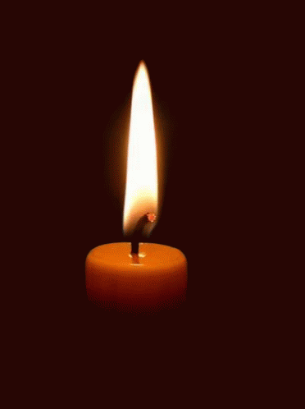
Поклон
пред делото на
Апостола
на свободата!

Slide 22


Slide 23


Slide 24
Благодаря за вниманието!
Изготвил: Виктория Полихронова 8а клас

